Slide 1
URBAN-CLIMATE
intelligent mit den
Klimaveränderungen umgehen

Slide 2


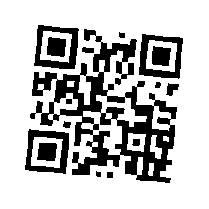

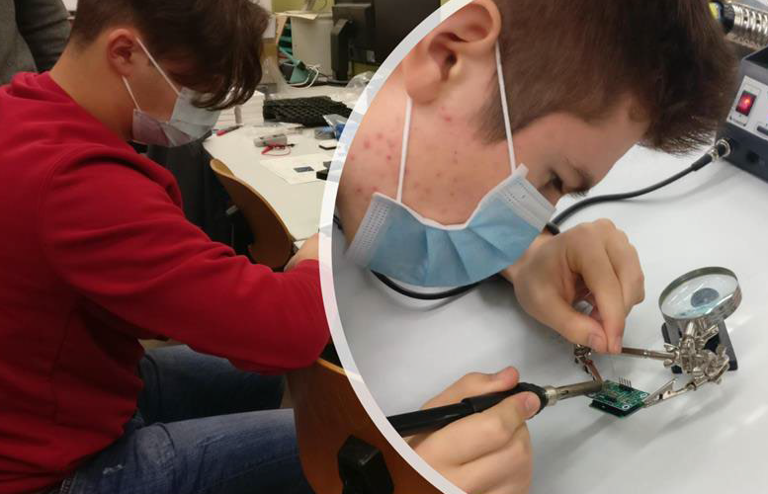
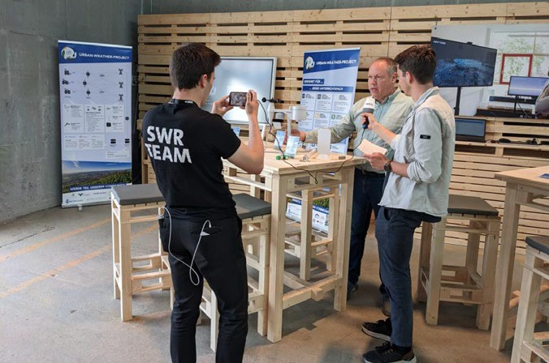
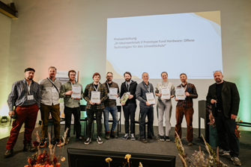
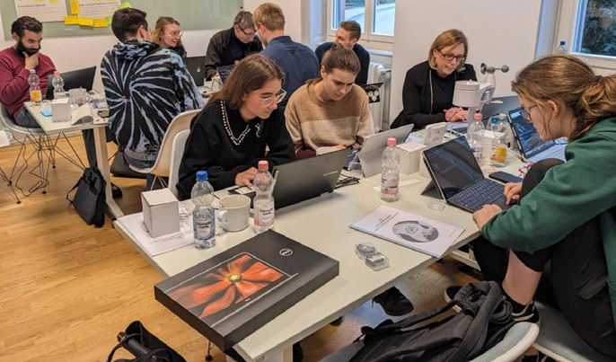
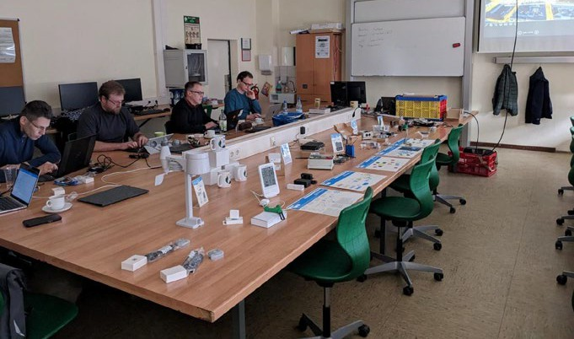
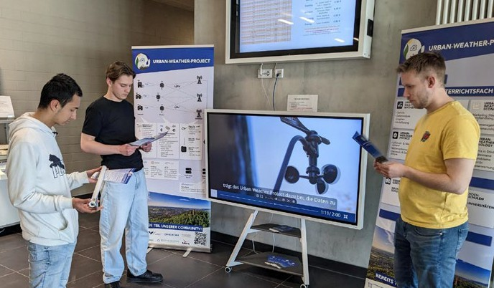


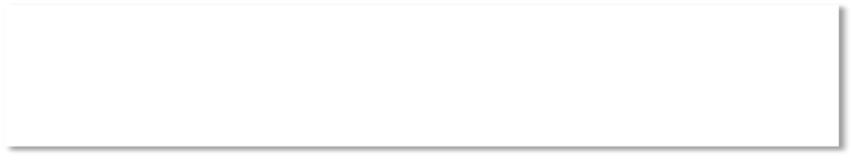

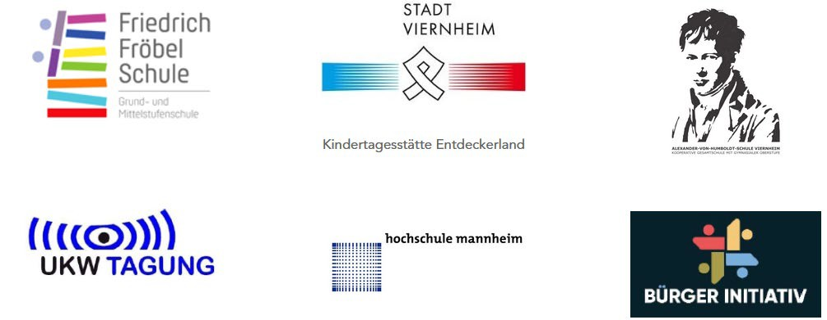

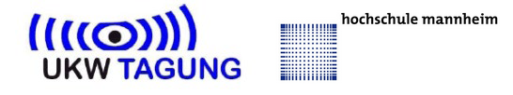


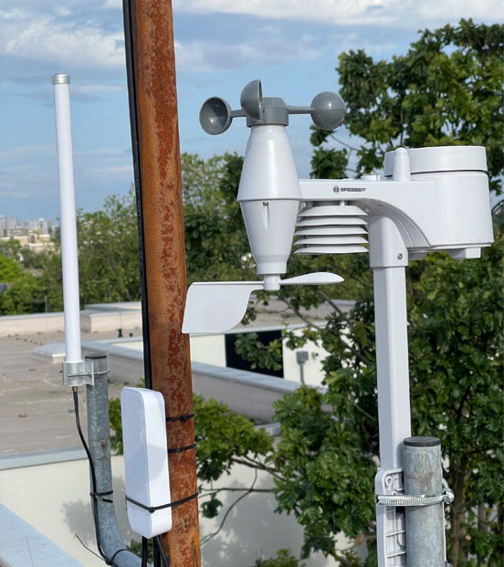
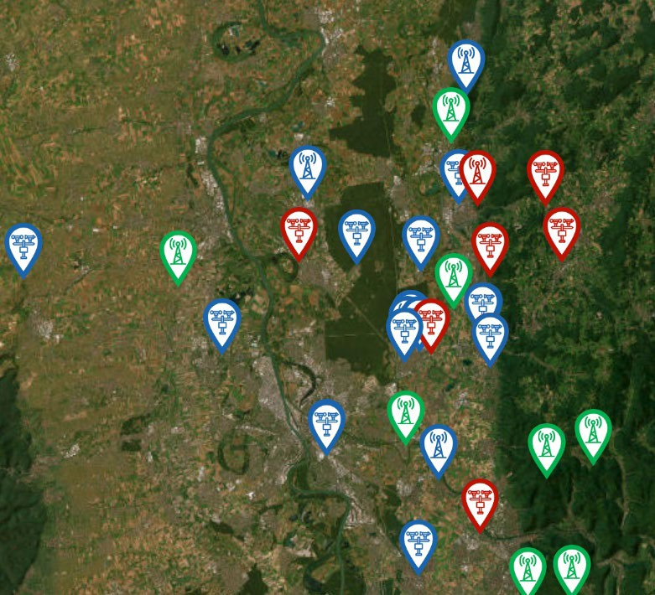
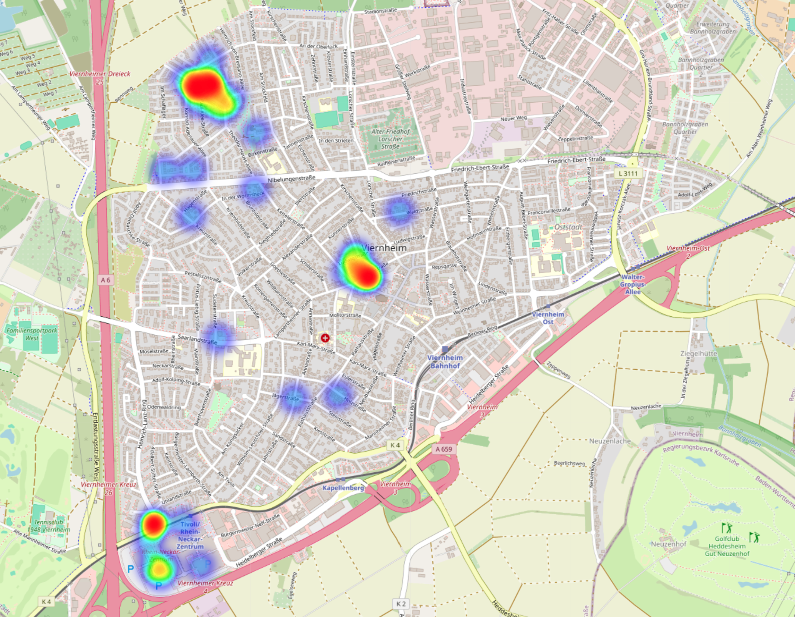



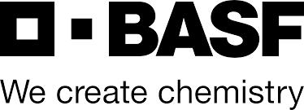
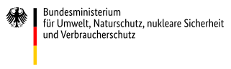

: Stadtklima mit KI analysieren und prognostizieren
DAS PROJEKT
Problem: Städtische Hitzeinseln gefährden Ältere und Vorerkrankte
Ziel: Heatmap für kühle Erholungsorte & Hitze-Hotspots
Lösung: Kostengünstige Wetter- & Bodensensoren, LoRaWAN-Datenübertragung, KI-Analysen
Nutzen: Wasserersparnis (gezielte Bewässerung) & bessere Stadtplanung (Frischluftschneisen, Schattenzonen)
Schüler entwickeln LoRaWAN-Bridge
BUGA Mannheim 2023
Preisverleihung in Berlin
MITWIRKENDE
Fortbildung für Studierende (HOPP-Foundation)
Fortbildung für Lehrer (FACW e.V.)
Medienbildungstag Bensheim 2023
Reichenberg-Schule
GEFÖRDERT DUCH
Technik (LoRaWAN-GW, ...)
URBAN-WEATHER-MAP (UWM)
urban-heat-map (smartCity)
www.urban-climate.de

Slide 3
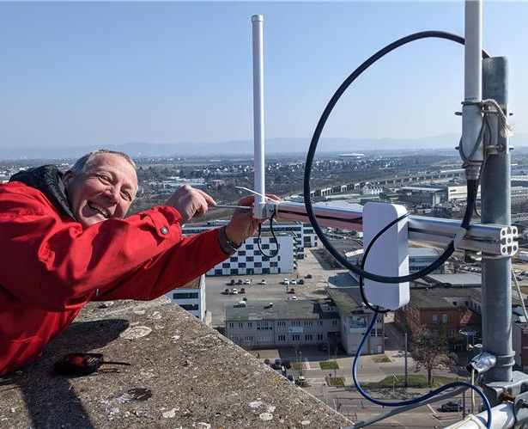
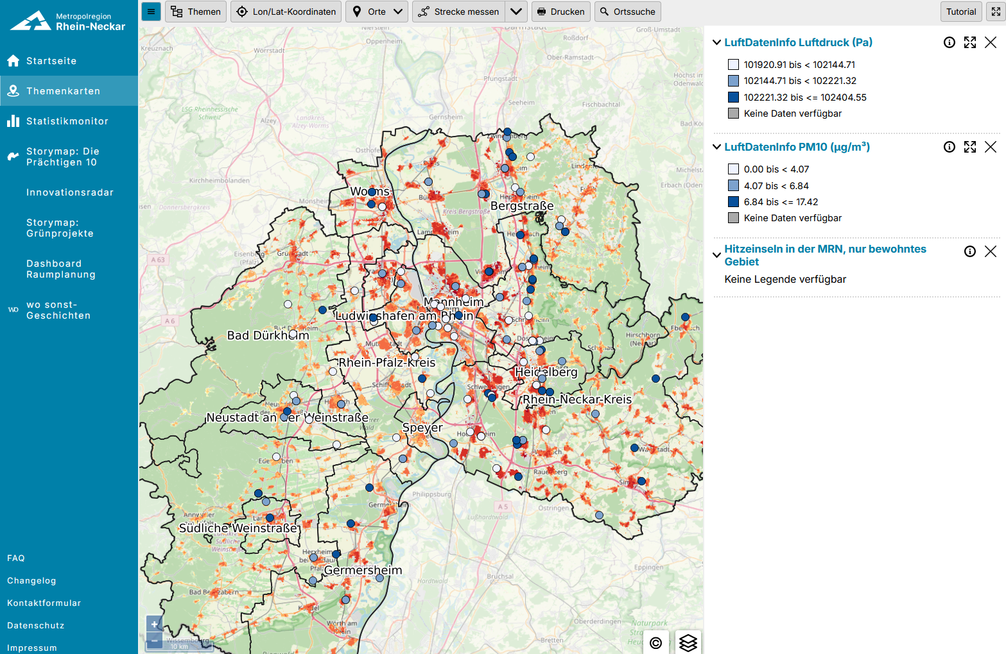
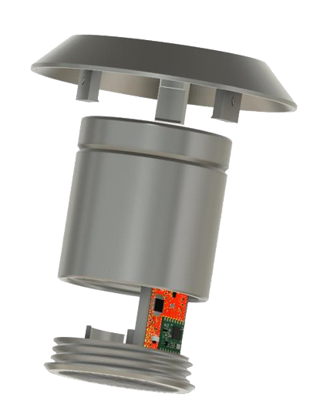
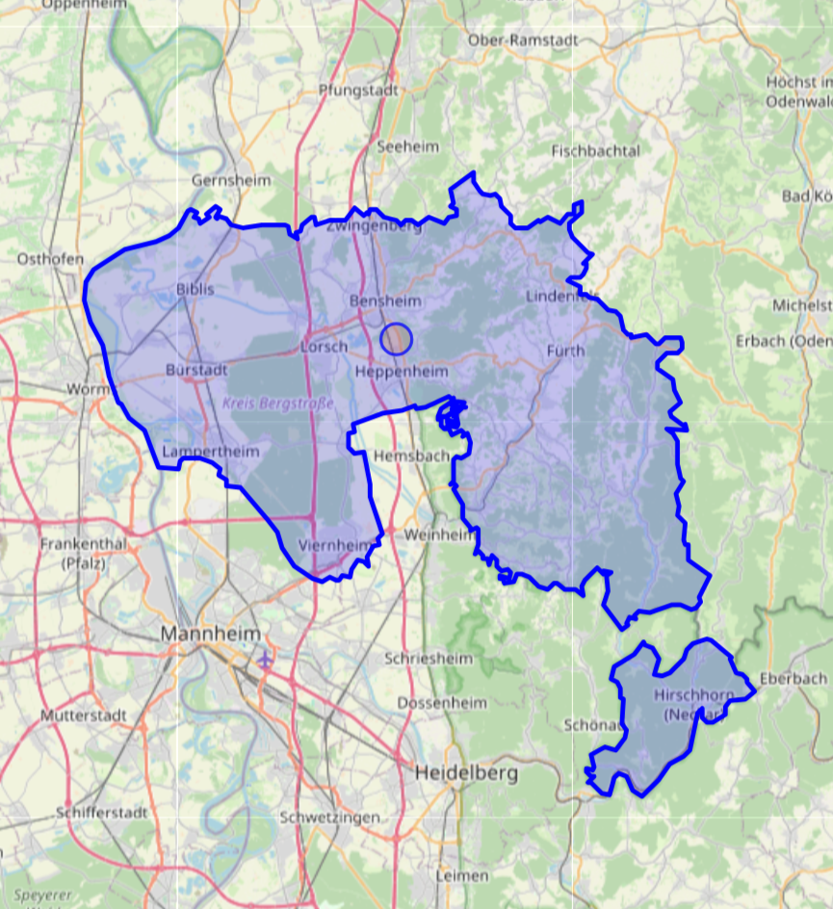
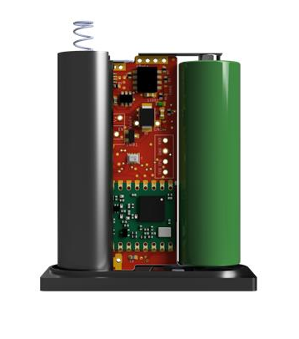
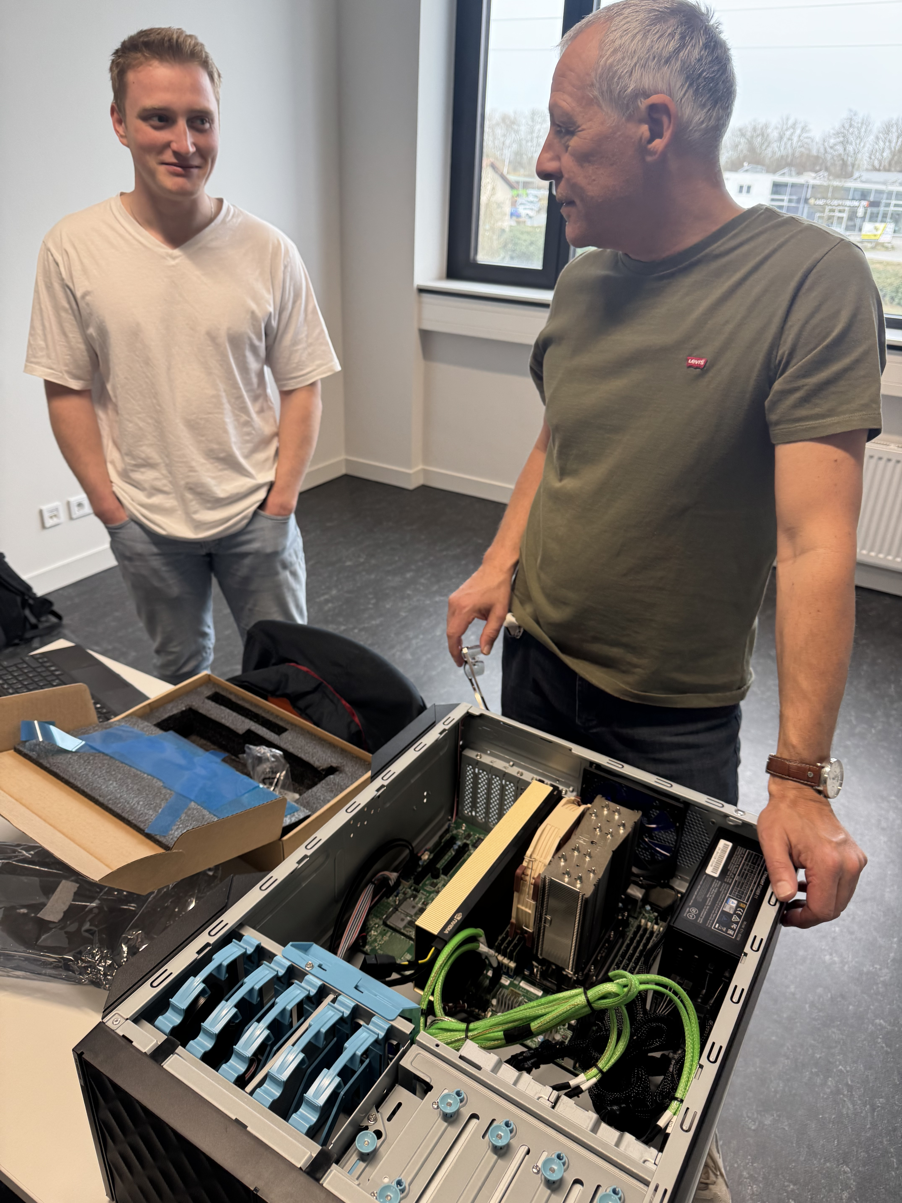
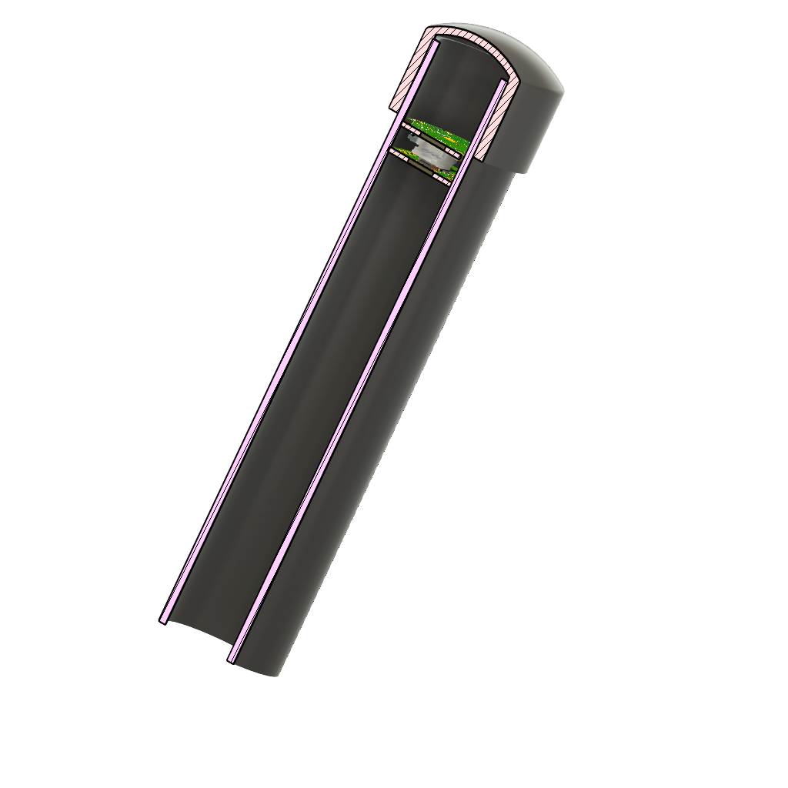
PROJEKTABLAUF
TLP 7
TLP 8
TLP 9
Januar
Juli
Dezember
Aufbau LoRaWAN
Entwicklung Hardware/ Sensoren
Ausrollen Wetterstationen
Zusammenschluss mit MRN
Inbetriebnahme KI-Cluster
Entwicklung
von WSTiny
Skalierung

Slide 4
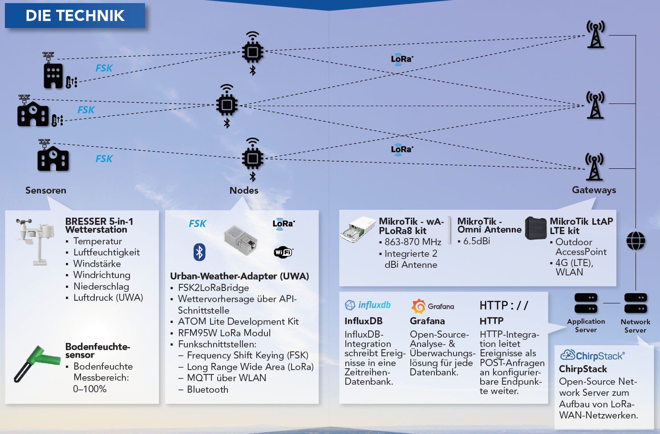
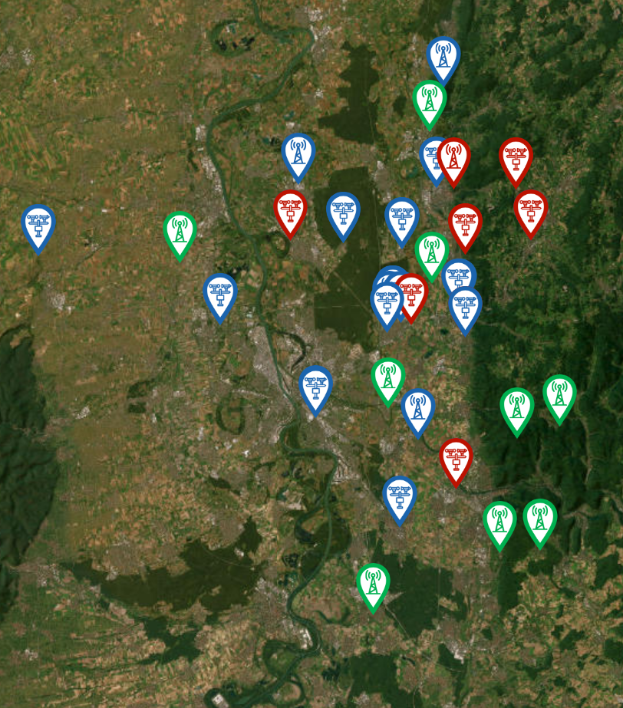
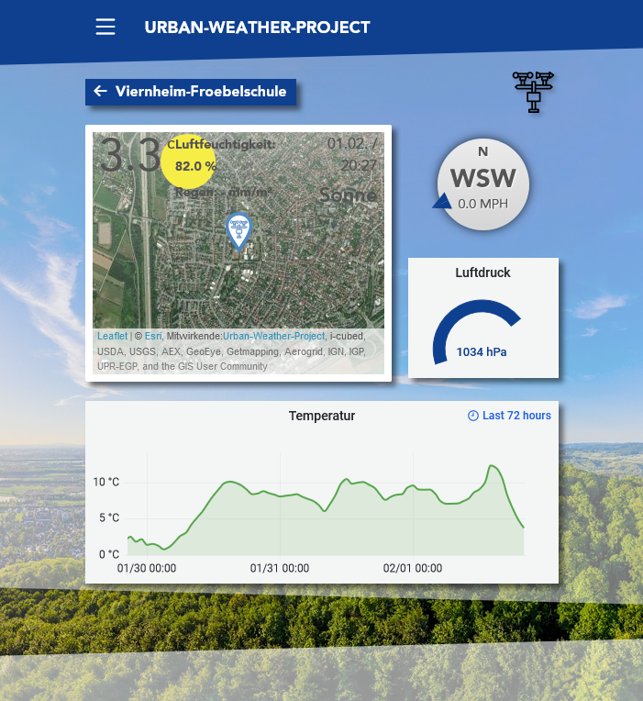
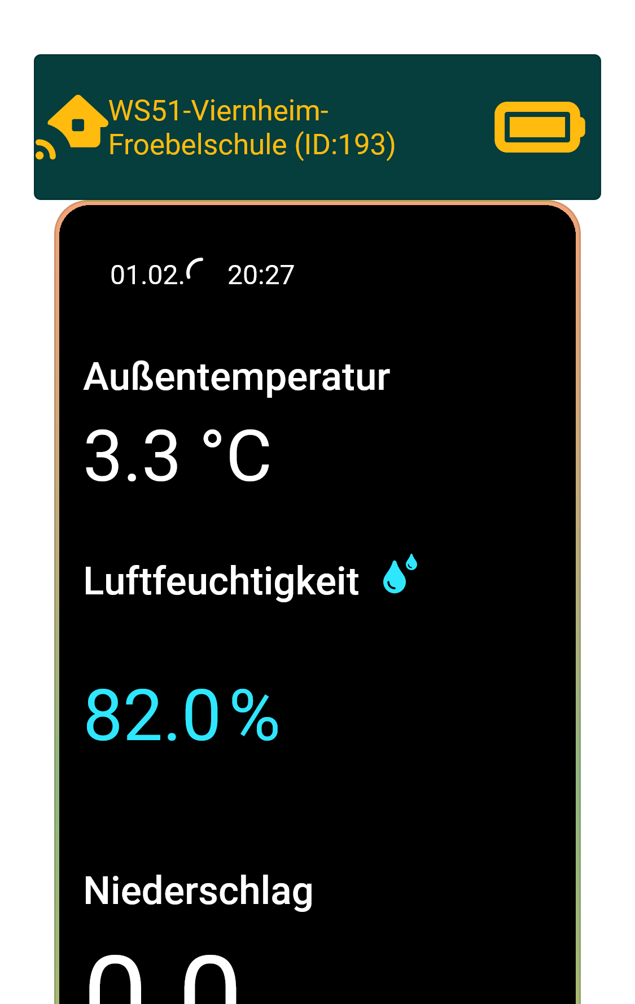



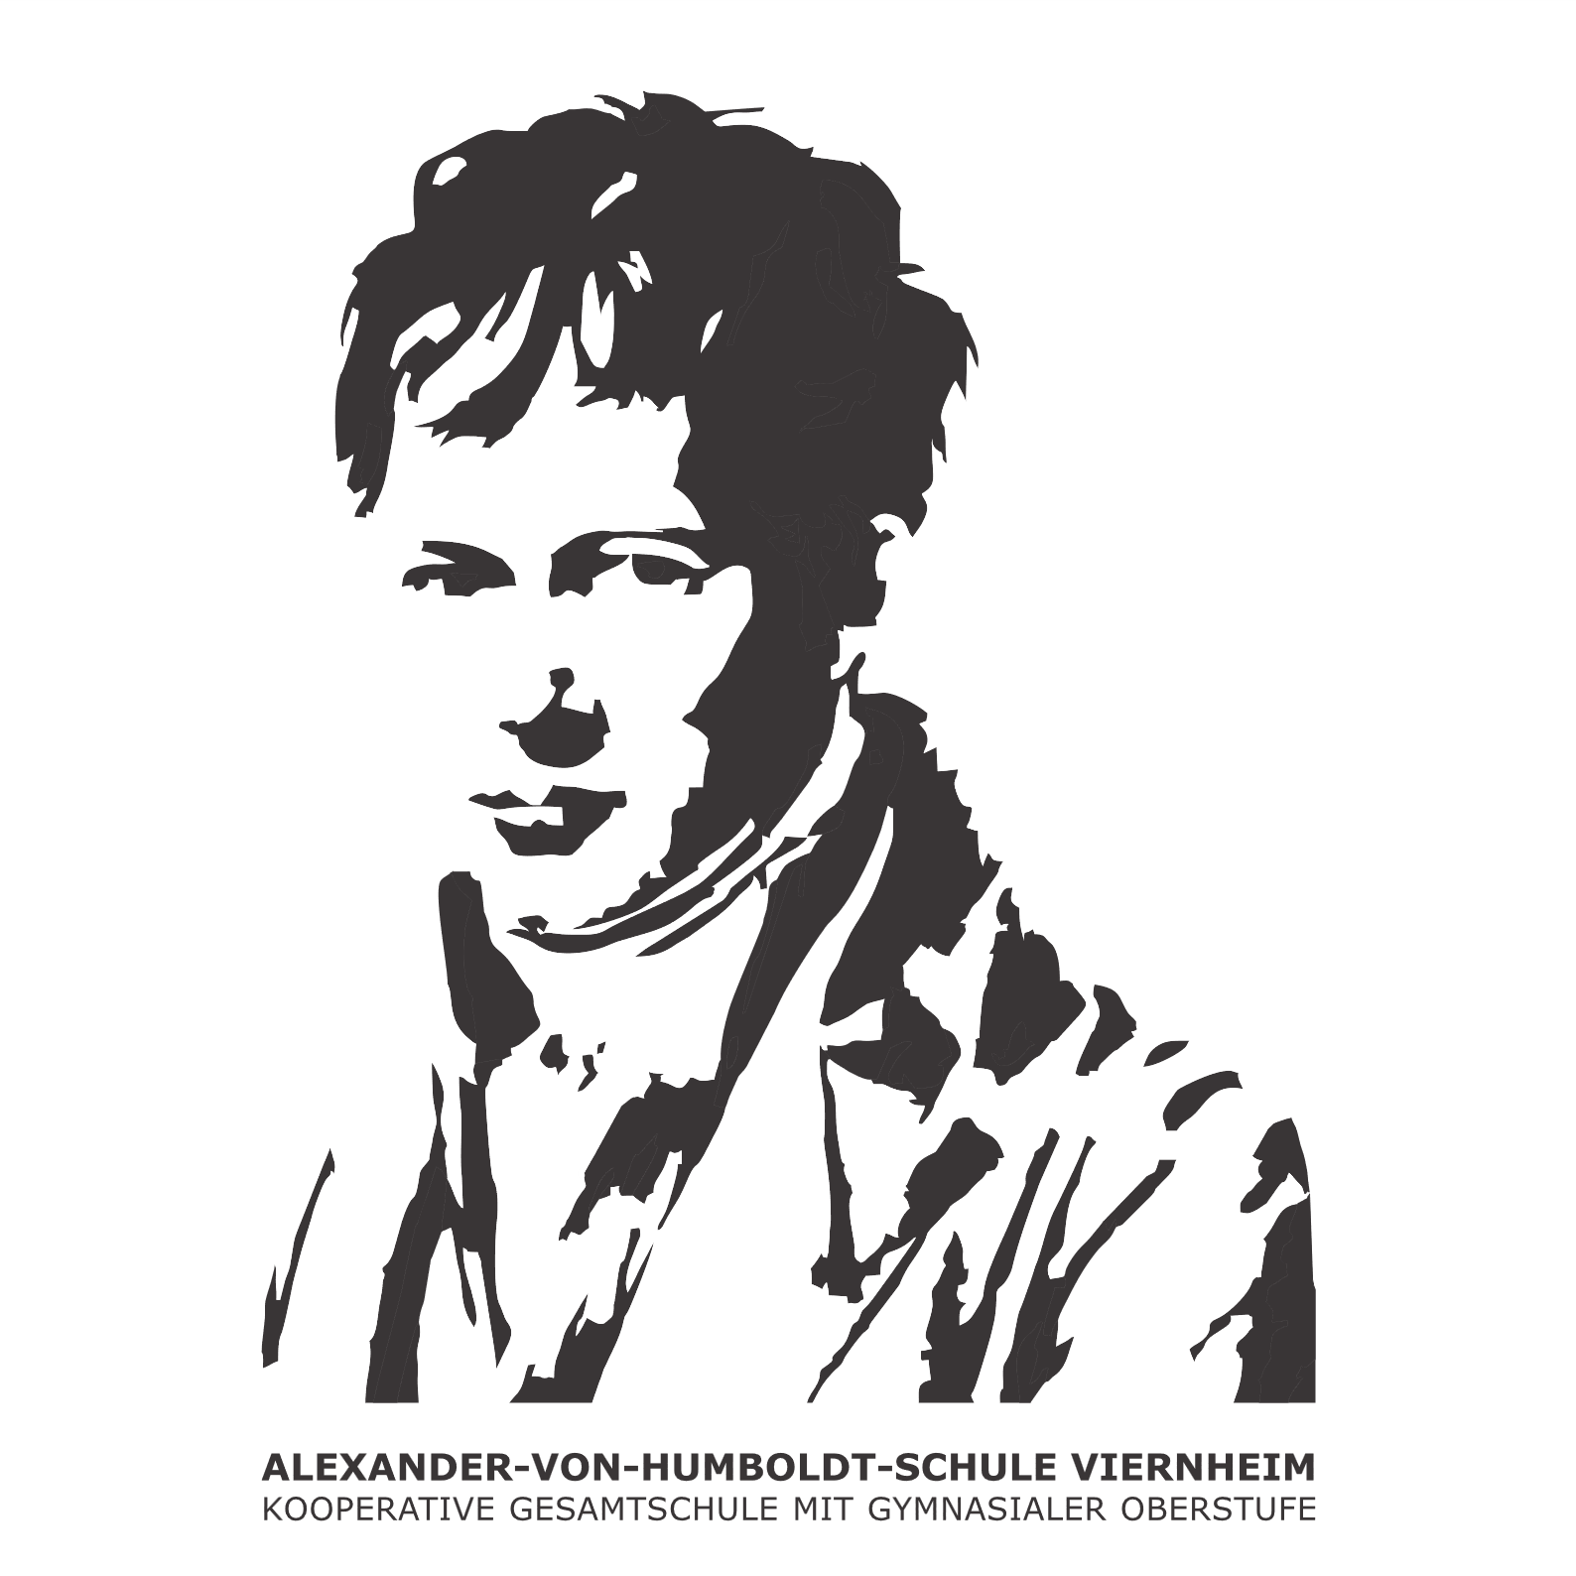


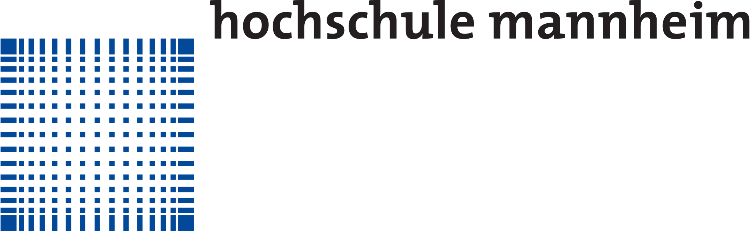







VORGÄNGER PROJEKT
URBAN-WEATHER-PROJECT
  ZIELE:
  Installation eigener LoRaWAN-Gateways im Rhein-Main-Gebiet ✔️
  Entwicklung einer LoRa-FSK-Bridge (UWA) zur Übertragung
  von Wetterdaten (Wetterstationen & Bodenfeuchtesensoren) ✔️
  Aufbau eines eigenen LoWaWAN-Netzwerks (Chirpstack) ✔️
  Entwicklung von Apps (Wetterdaten, Maps) ✔️
  INFRASTRUKTUR:
  Mehr als 8 LoRaWAN-Gateways ✔️
  Mehr als 10 Wetterstationen ✔️
  Mehr als 5 Bodenfeuchtesensoren ✔️
TEIL DER COMMUNITY:
GEFÖRDERT DURCH:
Die Technik von UWP
URBAN-WEATHER-APP (UWApp)
Wetter-Dashboard
URBAN-WEATHER-MAP (UWM)

Slide 5
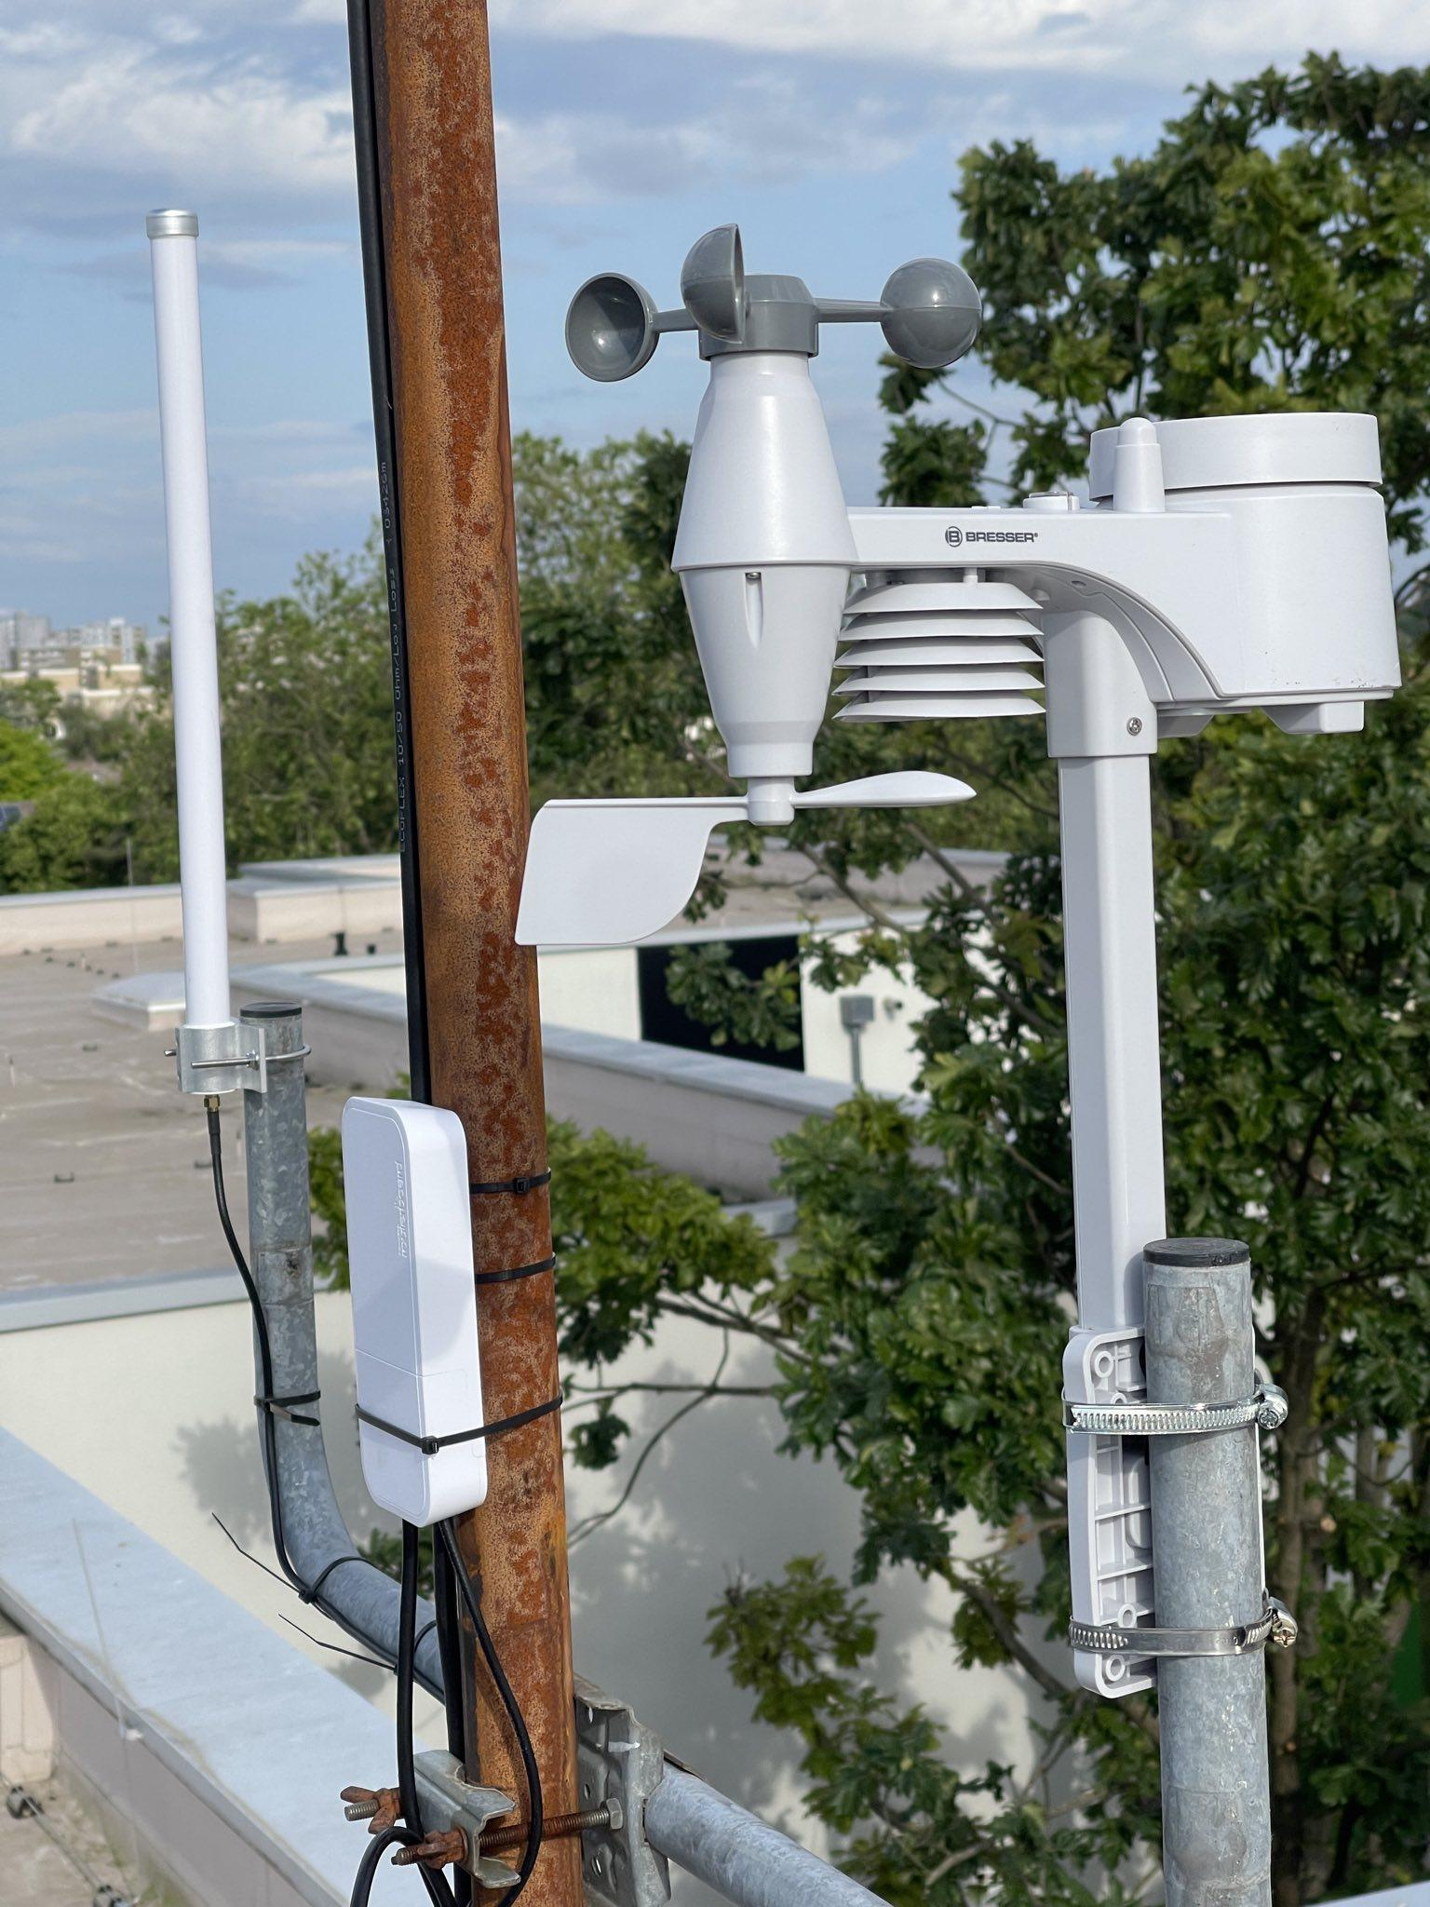
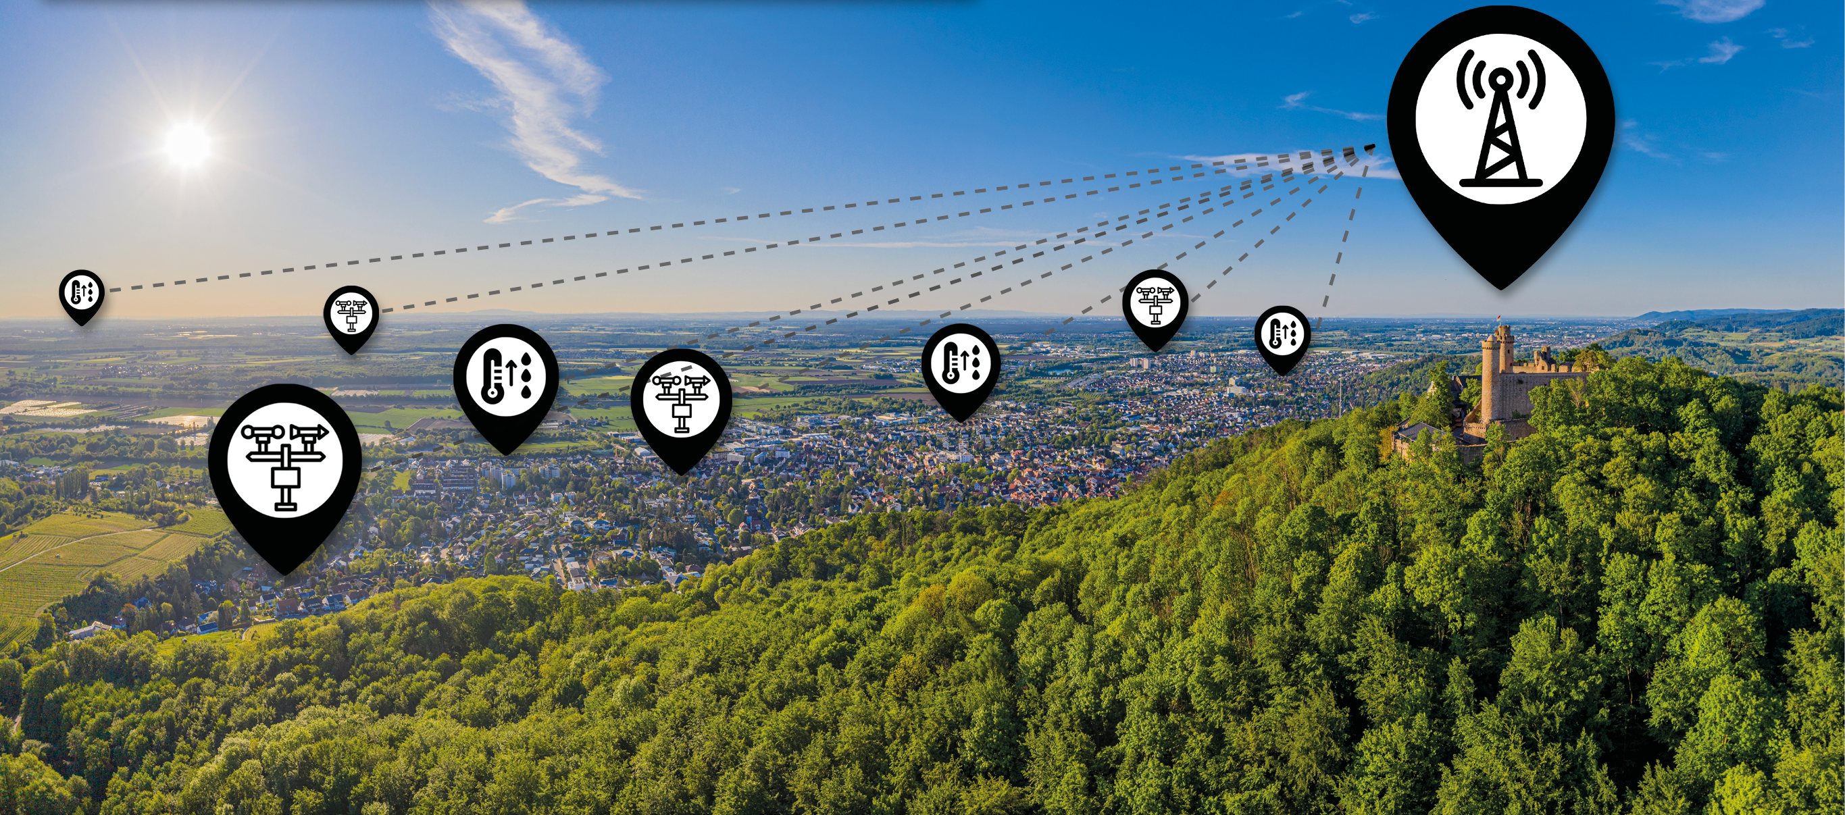
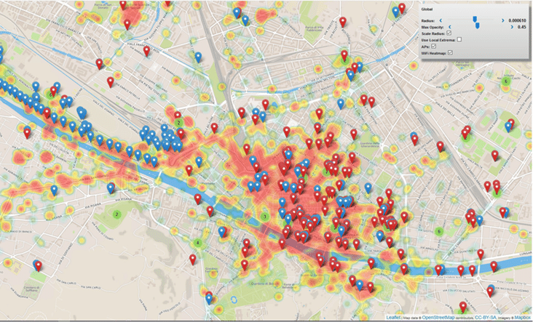
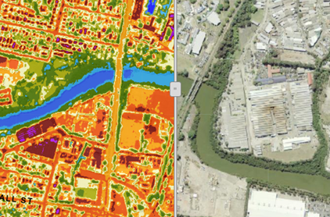
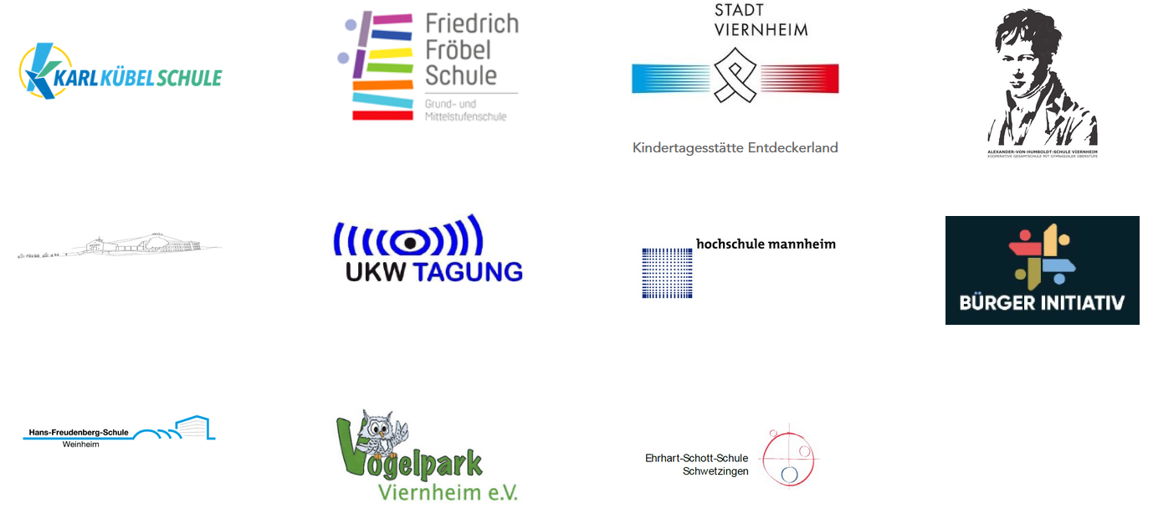
NEU!
URBAN-CLIMATE
  ZIELE:
  Ausbau der bestehenden Infrastruktur
  (LoRaWAN-Gateways & -Netzwerk)
  Entwicklung einer 3D-gedruckten Wetterstation
  Auswertung und Aufbereitung der Daten (Mapathon,
  urban-heat-map) (smartCity)
  INFRASTRUKTUR:
  Über 200 weitere Sensoren (Bodenfeuchte, Wetterstationen)
  in Viernheim (smartCity)
TEIL DER COMMUNITY:
GEFÖRDERT DURCH:
Technik (LoRaWAN-GW, ...)
Ausbau der Infrastruktur
Mapathon (smartCity)
urban-heat-map (smartCity)

Slide 6
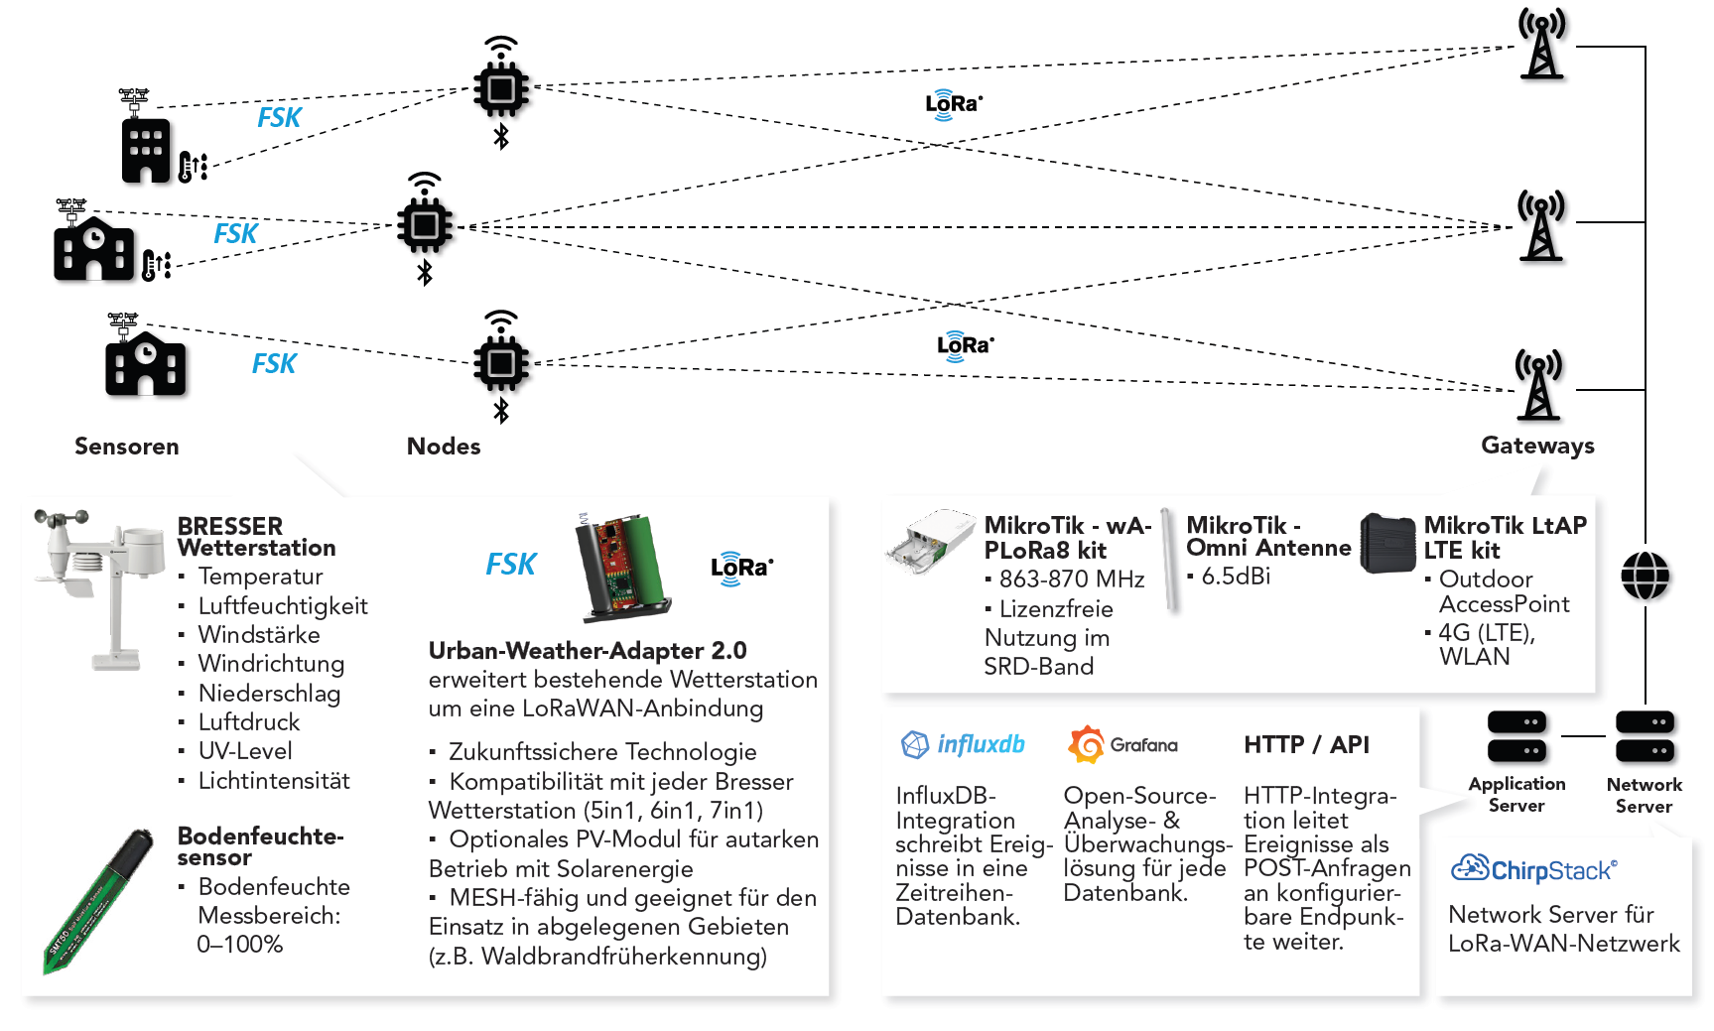
HARDWARE (1/3)

Slide 7
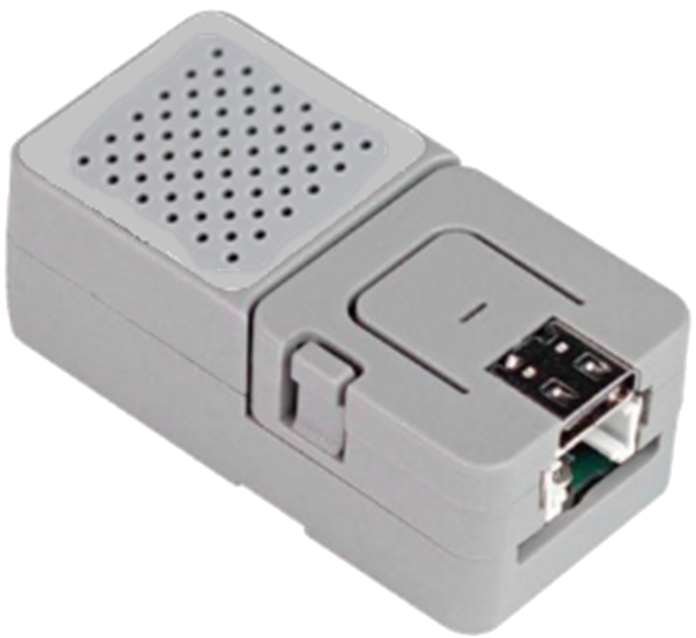
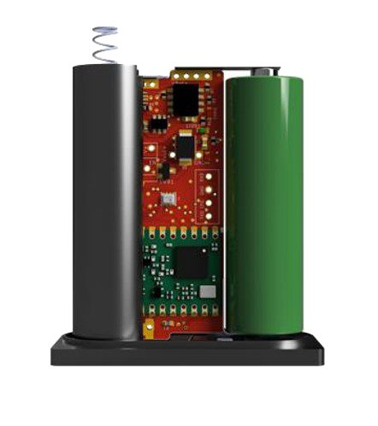
HARDWARE (2/3)
URBAN-CLIMATE-ADAPTER 1.0
LoRaWAN-FSK-Bridge
Konfiguration über Captive-Portal
USB-Anbindung
Erweiterung über Groove-Schnittstelle
Link: https://gittea.karlkuebelschule.de/xxx
URBAN-CLIMATE-ADAPTER 2.0
LoRaWAN-FSK-Bridge
Integration in Bresser 5in1, 6in1 7in1
Energieversorgung über PV und Akku
Aufwertung der Wetterstation
direkte Luftdruckmessung ohne Panel
Link: https://gittea.karlkuebelschule.de/xxx
BODENFEUCHTESENSOR
Betrieb unterhalb der Grasnarbe
Modbus-, Analog-, Seriell-Schnittstelle
Anbindung von bis zu 6 SMT
Autark durch integrierte 19Ah-Batterie
Betriebsdauer bis zu 5 Jahre
Link: https://gittea.karlkuebelschule.de/xxx
WSTiny
Luftdruck, Luftfeuchte, Temperatur
Autark durch integrierte 19Ah-Batterie
Laufzeit > 7 Jahre
LoRaWAN-Anbindung
Gehäuse komplette mit 3D-Druck
Link: https://gittea.karlkuebelschule.de/xxx

Slide 8
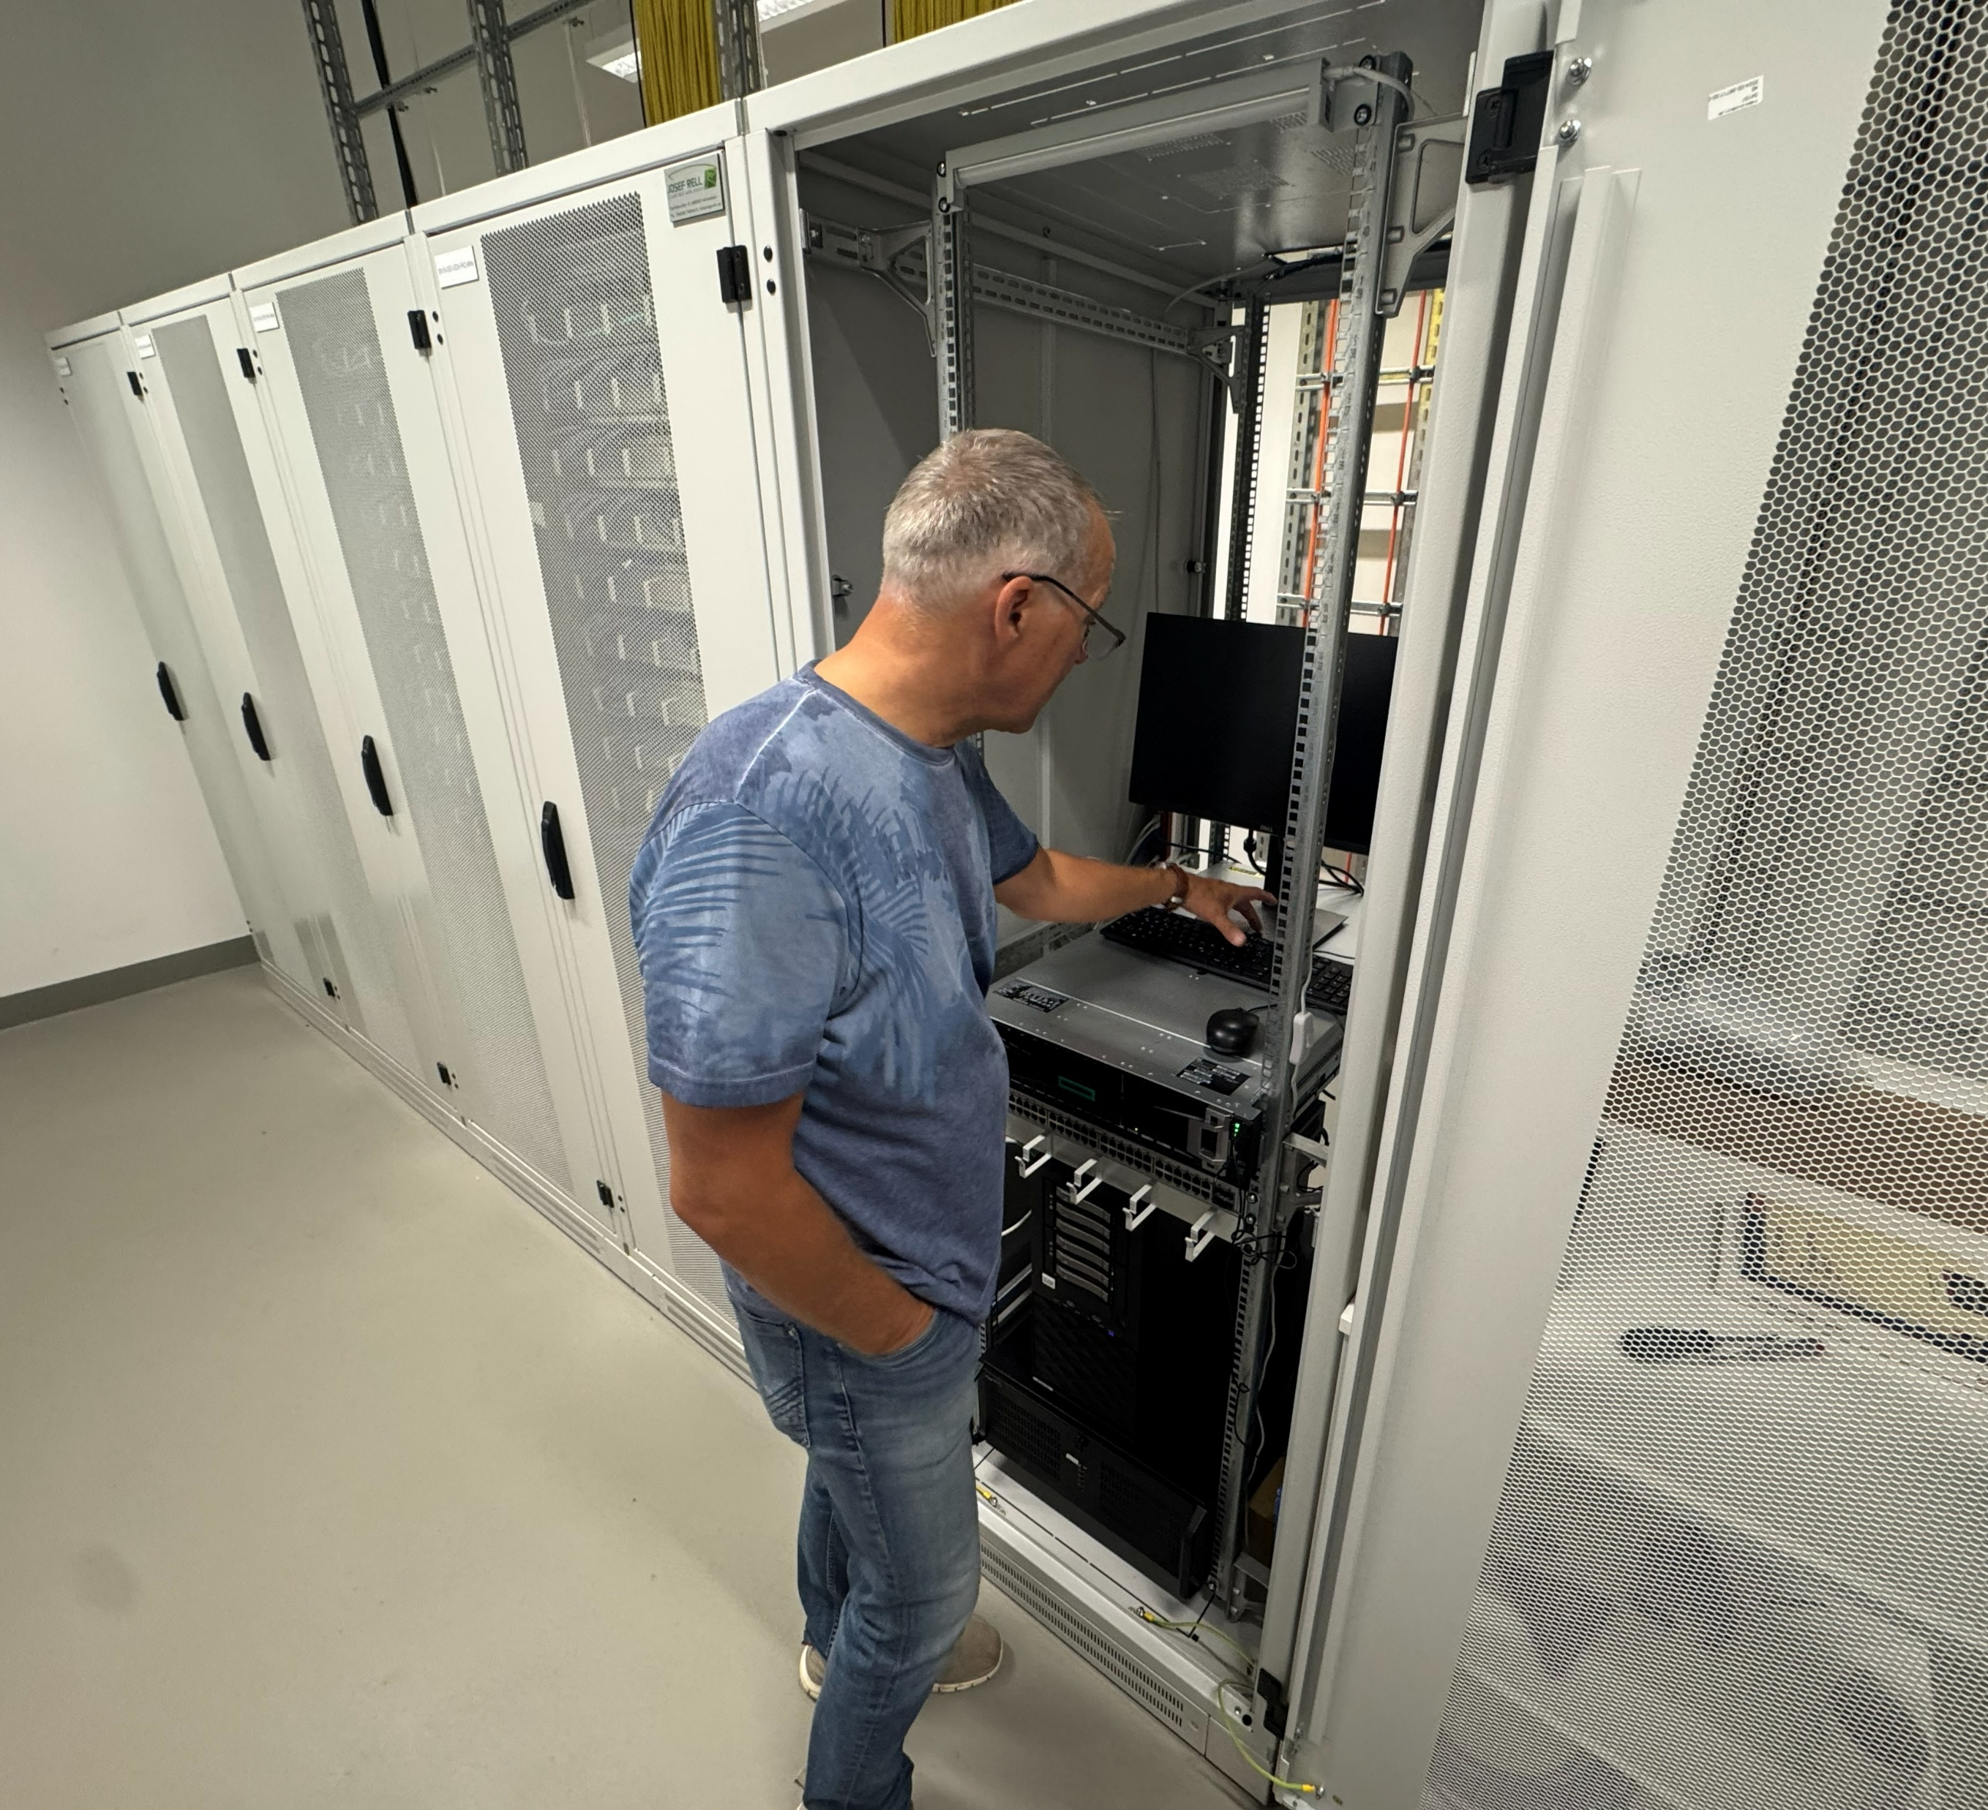
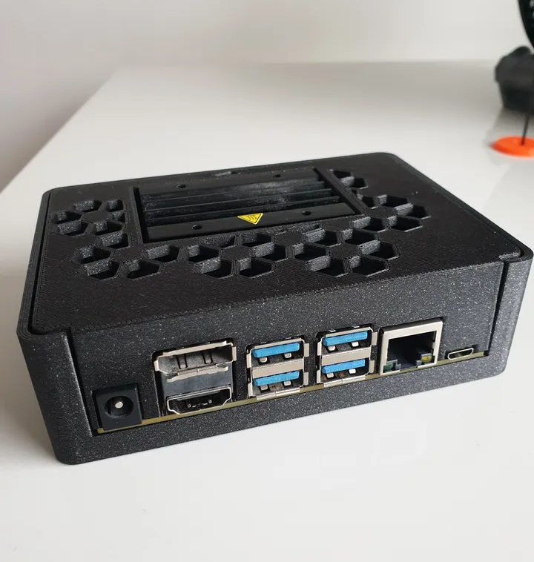
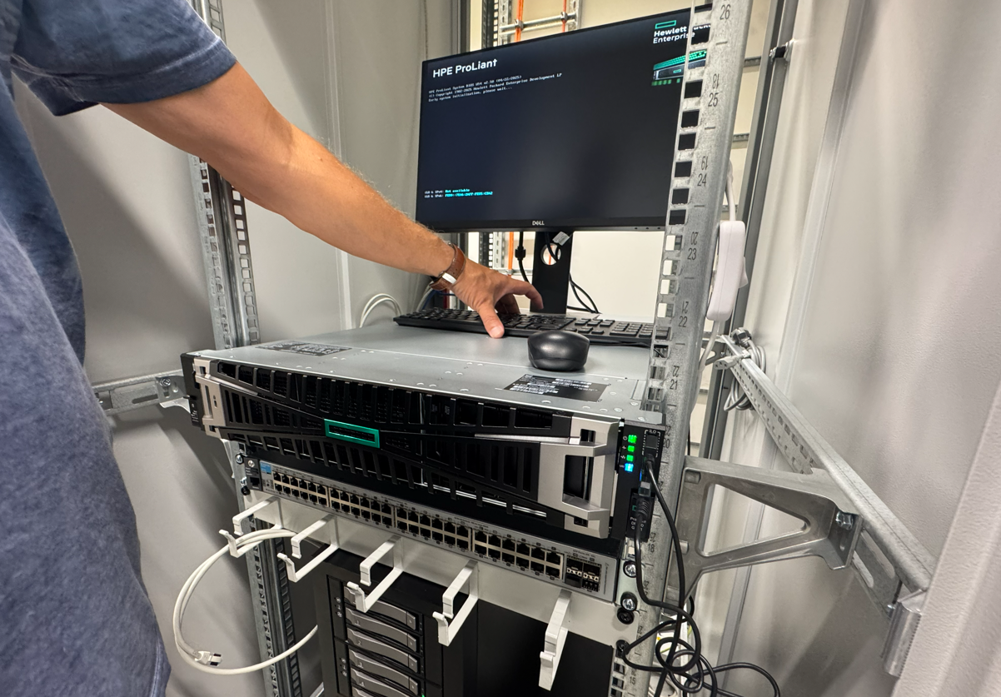
HARDWARE (3/3)
SERVER RACK
Eigene Glasfaserleitung
Getrennt vom pädagogischen Netz
NVIDIA JETSON NANO
128-core GPU mit 128 NVIDIA CUDA-Cores
4GB LPDDR4 RAM
Energieeffizient (~5W)
Für den Einstieg im Rahmen
von Schulprojekten
NVIDIA A100 40 GB GPU KI-SERVER
40GB HBM2e Memory
6144 NVIDIA CUDA-Cores
Nutzung von Docker & Portainer
Baumerkennung mit DeepLabV3Plus
KI-Modell-Training
mit Geodaten + Wetterdaten
NVIDIA H100 94 GB GPU KI-SERVER
94GB HBM3e Memory
16.896 NVIDIA CUDA-Cores
+ Tensor Cores
Nutzung von Docker & Portainer
Open-Source LLM
Baumerkennung mit DeepLabV3Plus
KI-Modell-Training
mit Geodaten + Wetterdaten

Slide 9

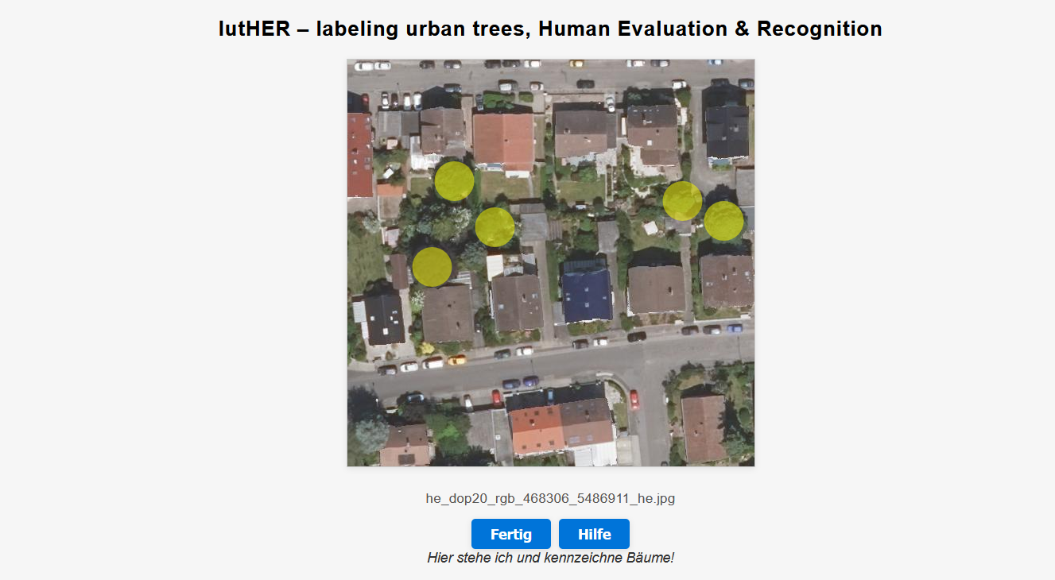
PROJEKTAUSBLICK
METROPOLATLAS (MRN)
Langfristige Datenhaltung:
MRN übernimmt zentrale Datenverwaltung & Archivierung
Sichtbarkeit & Reichweite:
Integration in regionalen Atlas für alle 16 Landkreise
Standardisierung:
Datenstandards & Qualitätskontrolle durch MRN
Anbindung Entscheidungsträger:
Direkter Zugang für Stadt- & Regionalplanung
Andromeda-Broker:
Echtzeit API-Anbindung für kurze Reaktionszeiten
GIS-Integration:
Geodaten-Schnittstelle für räumliche Analysen
API-Schnittstelle:
Standardisierte REST-API zum Datenabruf
Echtzeitdaten:
Live-Wetterstationen-Daten in METROPOLATLAS

Slide 10
PROJEKTAUSBLICK
lutHER / Lasofy
Open-Source Labeling-Plattform
Intuitive Web-Interface für Datenmarkierung
Zusammenarbeit im Team (Crowd Labeling)
Multi-Format Support (Bilder, Video-Frames)
Export für KI-Training & maschinelles Lernen
Bäume labeln:
Markierung von Satellitenbildern
Trainingsdaten:
Generierung von Labeling-Daten für KI-Modelle
Schüler-Partizipation:
Schüler annotieren & validieren Baum-Erkennungen
Citizen Science:
Bürger können Baum-Daten kollaborativ erfassen

Slide 11
